Slide 1
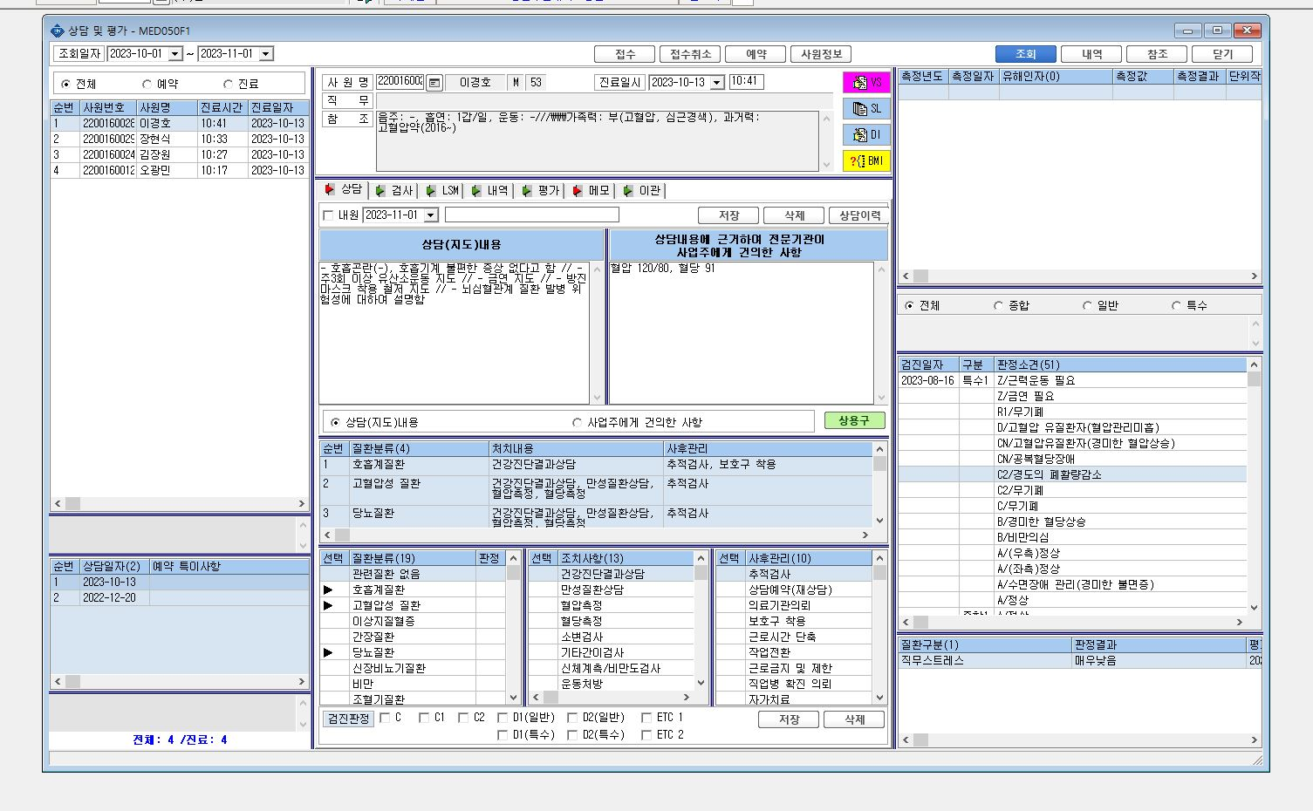
해당 탭 클릭

Slide 2
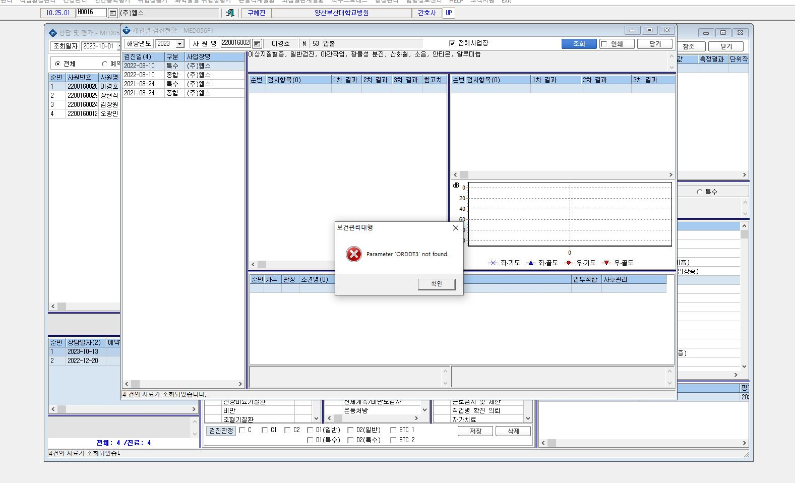
오류가 뜸

